Slide 1
Tekst i kontekst: Hvordan jobbe med tekst og skriveglede? Ragnhild S. Pettersen, Engebråten skole

Slide 2
Hva er greia?
Praktisk tilnærming – metodeforslag
Basert på egen praksis – ungdomsskole
Tilpass til din hverdag/virkelighet/dine elever/ulike tema

Slide 3
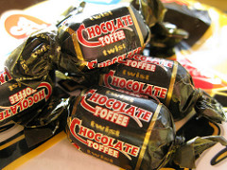
men først: TWIST – «alle skal få»
Betingelser:
Velge twistbit til den ved siden av deg
IKKE spise twisten før jeg sier i fra!
Skrive: Hvilke tanker får du om din sidekvinne/mann basert på valg av twistbit til deg? (stikkord, to-tre setninger)

Slide 4
Bakgrunn og prinsipper
Tekst i kontekst – mer enn litteraturhistorisk sammenheng?
Tekst i kontekst – også om teksttyper, hva skjer når innhold og tekst endrer teksttype?
Hvilke muligheter ligger i overgangene mellom ulike teksttyper?

Slide 5
Forts bakgrunn og prinsipper
Mål: skriveglede!
Skape skriveoverskudd – ha noe å skrive om
Lave skuldre – komme i gang
Alt er ikke vurdering, - men kan bli
Samarbeid, tørre å dele – arbeidsmiljø/klassemiljø.
Alle skal bli sett/lest
Tidsbegrenset skriving – alle hatt «dårlig tid»

Slide 6
Sirkelen for undervisning og læring – fra Skrivesenteret
Bygge kunnskap
Dekonstruere modelltekst
Konstruere tekst i fellesskap
Skrive individuelt
(Skrivesenteret, 2017)

Slide 7
Fra roman til instagram «Få meg på, for faen» Olaug Nilssen, 2006
Selvvalgt roman/lest felles
Oppdrag:
Lage 3- 4 innlegg på instagramkontoen til en av karakterene i romanen
Sentral hendelse
Hovedpersonen nevnt/inkludert
Bi-karakterer kommenterer
Samarbeid/samskrive (om lest felles)

Slide 8
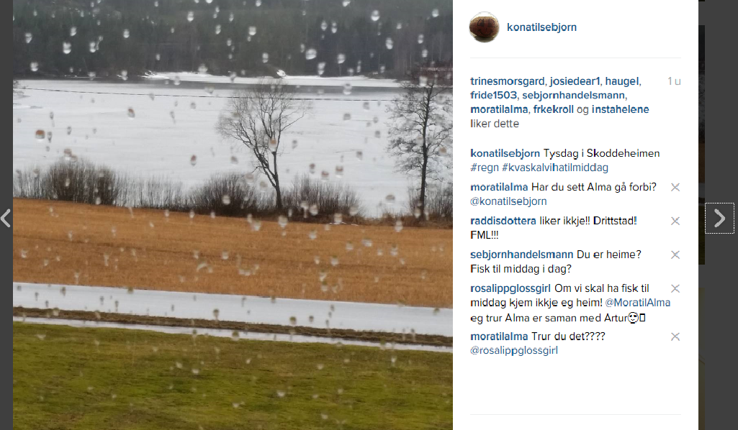

Slide 9
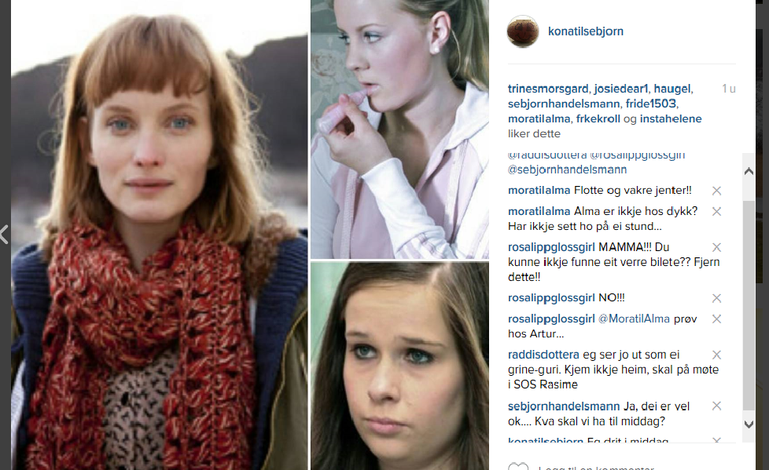

Slide 10
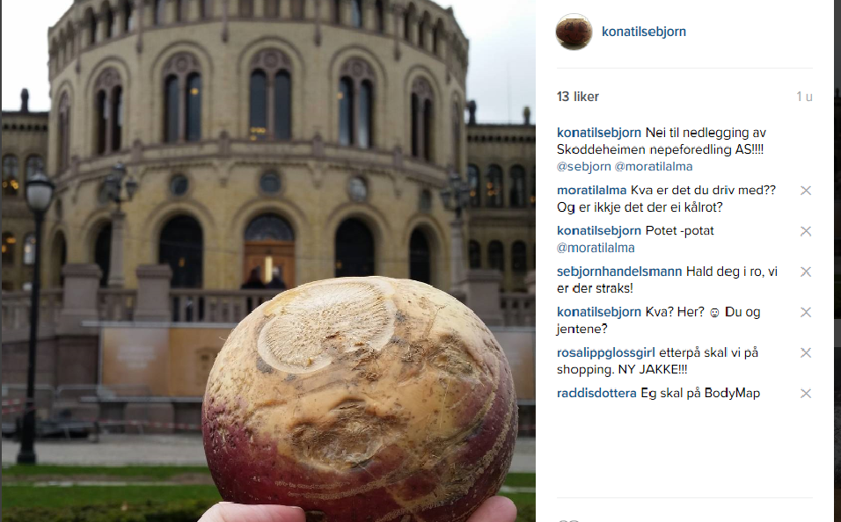

Slide 11
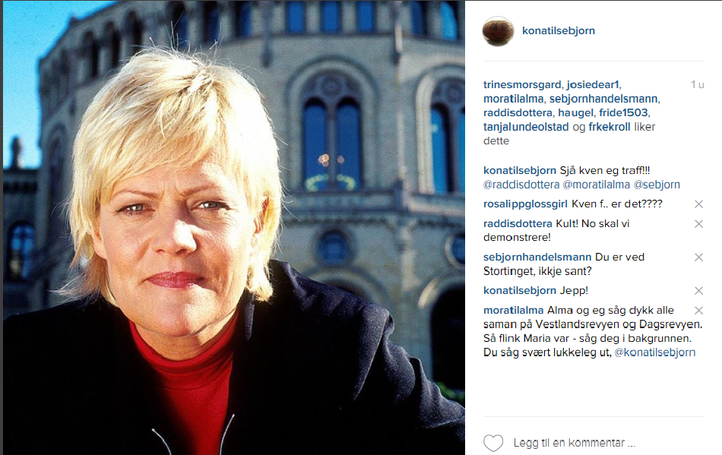

Slide 12
Fra roman til tegneserie («Gone – Mørke krefter», Michael Grant)

Slide 13
«House of night – Våknet» PC.Cast og Kristin Cast

Slide 14
Twist – fortsettelse Bruke konkreter for å skrive
Bare se på – farger
Ta på – lyden
Åpne papiret – høres ut?
Lukte på sjokoladen
Sjokoladen i munnen – ikke tygge!
Tygge/suge, kjenne hvordan glir ned i halsen
Stemningen i rommet
Følelsen av å spise sjokolade i timen
Tenkt på twisten underveis?
SPIS!
Skape forventning – skrive om forventning
Skildringer og beskrivelser
Trinn for trinn – sakte!
Bruke skildringene og observasjonene som en del av en fortelling

Slide 15
«Sjokolade i klasserommet
Læreren min Ragnhild kom ut av grupperommet i klasserommet tidlig en fredag morgen mens vi alle satt i ro og ventet på henne. Hun hadde en stor brun mystisk boks som fylte begge hendene hennes. Hun ristet på boksen og inni boksen var det noe som laget en raslende lyd. Hele klasserommet fryste til is og alle visste allerede hva som var i ferd med å skje.»
(…)
«Kunne det være? Nei det kunne ikke være sjokolade. Eller kunne det? Læreren ba oss skrive ned det vi tenkte og det gjorde jeg. Jeg skrev ned hver eneste tanke som kom til hodet mitt. Og når hun åpnet boksen og viste hva som var inne den var det som om jeg drømte. Jeg kløp meg selv. Nei. Det var ingen drøm det var ekte og inni boksen til læreren lå det sjokolade. Hun sa alle i klassen skal få litt hver, men! Ingen får spise før jeg har sagt at dere får lov.
Hun gikk ekstremt sakte mens hun delte ut sjokolade. Om det var sånn eller om jeg bare følte det sånn det vet jeg ikke, men det var pinefullt. Hun la sjokoladen på pulten min og når alle var delt ut ventet jeg på spisetillatelse, men den kom ikke og sakte, men sikkert begynte hele kroppen min føltes ut som et lynnedslag som ikke hadde noe å treffe og som bare var ladet opp. Jeg fikk lyst til å slå alt rundt meg, men føttene mine var limt fast i bakken og rompa var klistret fast til stolen.
Det var som om læreren hadde full kontroll over meg og bare prøve å bryte med ned, også skjedde det noe forferdelig. «Bakerste rad, spis», sa hun.
Og jeg visste at dette kom til å bli lange minutter fordi jeg satt på første rad.»

Slide 16
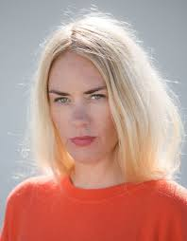
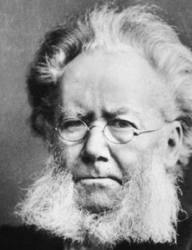
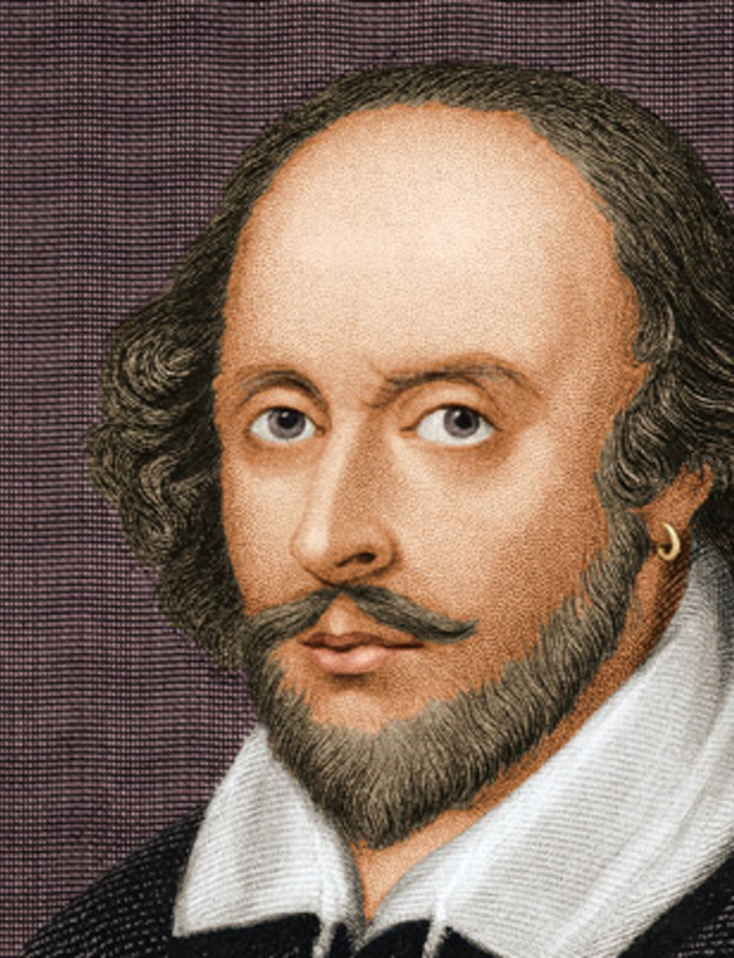
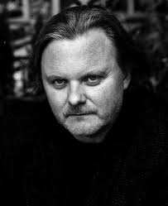
«Hvem skal ut?»/«Hvem passer sammen?»
Julie Andem – Henrik Ibsen - William Shakespeare – Jon Fosse

Slide 17
Forts «Hvem skal ut?» eller «Hvem passer sammen?»
Flere runder? Seriøse/useriøse
Skrivestil
Litterær periode
Kjønn
Innhold/tema for dramaproduksjonen
Skriftlig argumentasjon etter diskusjon
Skriveoppdrag:
Sammenligne to? Stil/innhold/metode/litterær periode
Biografi?

Slide 18
Fra novelle til seksordsnovelle «Ringen», Knut Hamsun, 1897
Finne essensen i en tekst
Formulere dette med seks ord
«Lett og vanskelig»
«Ring for liten, snart for stor»
«Gitt bort, mistet, funnet – passet ikke »
«Forholdet for lite, forholdet for bredt»
«Mister du ringen, mister du mannen»
«Vil /vil ikke ha din ring»
«Det er ikke meg hun elsker»

Slide 19
Fra Seksordnovelle til novelle tema: «Relasjon» Trakk en seksordsnovelle – 2 og 2 samskrev kort fortelling basert på seksordsnovella
Vinteren er her, men ikke du
Ring meg på torsdag, din gjøk!
Løper fra deg, men like nær
Jeg har ingenting, kan du dele?
Fem om dagen, sex om natten
Jeg liksom Du liksom Vi liksom
Farger eksisterer, men alt er sort
Hun ser rødt, jeg ser blått
Når du kommer er jeg her

Slide 20
Fra animasjon til analyse/refleksjonstekst «In a Heartbeat» – «For the Birds» – «Alma»
«In a Heartbeat»:
«Skrive følelsen» - «Skrive meningen»
Samtaler og deretter refleksjonstekst om for eksempel:
Fordommer
Seksuell legning
Blikk og kroppsspråk
Identitet
Håp og forandring
Troen på kjærligheten
I tillegg til filmanalyse: anslaget – farger – utsnitt – perspektiv- karakterer, musikken osv

Slide 21
Hjerteslag
Høy puls. Det prikker i hodebunnen, i fingertuppene. Svett under armene. Sahara og Gobi i munnen. Har ikke følelse i beina.
Han smiler til meg. Ser på meg. Ser meg, liksom.
Jeg har slutta å virke, shutdown, please try later.
Han må jo tro jeg har mista det helt, står bare der og glor. På han.
Tenk at han er virkelig, står her – helt vanlig liksom. Som om han ikke skjønner at han faktisk er verdens fineste gutt.
Jeg har fått slag. Alvorlig hjerteslag.
Elske hvem man vil
Tenk at man i noen land har lover som gjør det ulovlig å elske hvem man vil! At å elske noen kan bli definert som en sykdom.
Religioner som sier at alle er like mye verdt, men ikke om du forelsker deg i feil person.
Kompiser som er bros, helt til man forteller om hemmeligheten sin.
Det er lett å si at man kan elske hvem man vil. Lett å si.

Slide 22
Vi har sett en film som heter In a heartbeat i norsktimen. Før vi så den var det mas om hva vi skulle se etter, virkemidler og sånn. Det glemte jeg for læreren min begynte å gråte når vi så den. Sist hun gråt var når vi så en film om jøder under andre verdenskrig.
Det er ikke bra når damer gråter.

Slide 23
«For the Birds» og «Alma»

Slide 24
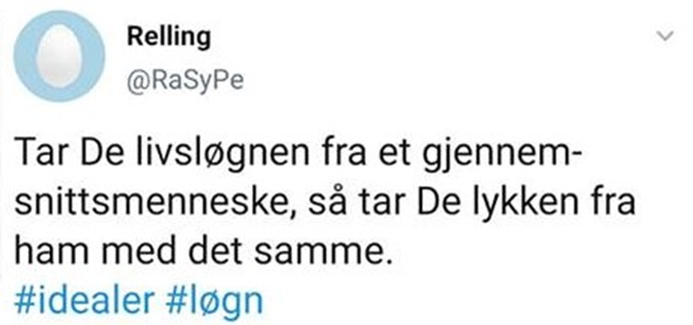
Fra drama til tweets – til karakterstudie «Vildanden», Henrik Ibsen, 1884
Sitater fra karakterer i stykket – omgjort til tweets
Elevene finner sitater og lager hashtags til ulike karakterer
Samler tweets fra ulike – samtale om utsagnene
Skriveoppdrag:
Starten på en karakterstudie – hva sier sitatet om karakteren? Bakgrunnen for utsagnet? Hva og hvorfor?

Slide 25
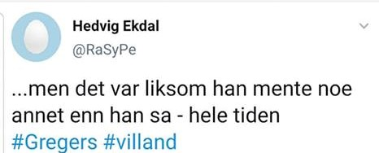
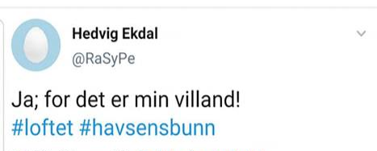
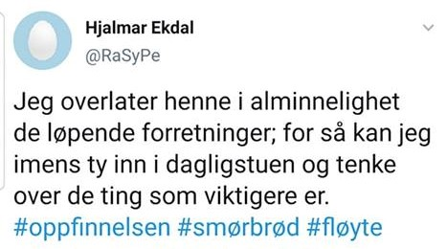
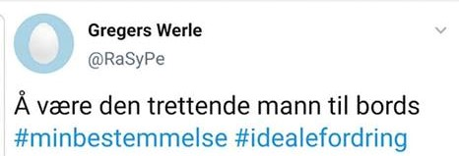
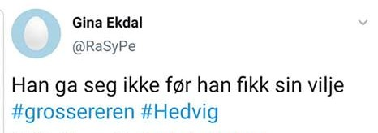
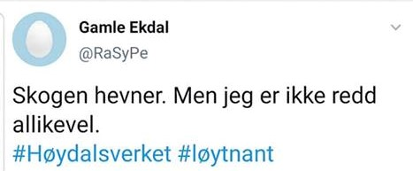

Slide 26
Fra bildebok til chat/dagbok/samtale «Eg rømmer» Rønnaug Kleiva/Inger Lise Belsvik, 2005
Samskriving - se handlingen fra et annet perspektiv
Hovedperson: Sara, “rømmer” hjemmefra, føler seg oversett
Bipersoner: mamma, pappa, storesøster og kjæresten Marius, bestemor og bestefar
Skriveoppdrag:
beskrive hendelse fra et annet perspektiv
skrive som dagbok, chat eller som en samtale
samskrive to og to

Slide 27
Storesøsters dagbok kvelden etter «rømmingen»
Kjære dagbok,
Denne dagen har vært helt absurd. Det var etter at foreldrene mine dro ut for kvelden og jeg ble sittende alene som barnevakt for Sara, alt ble kaos.
Jeg satte kursen mot rommet mitt det sekundet ytterdøra ble slamret igjen, men så klart fikk Sara fatt i mobiltelefonen min som lå igjen i trappa akkurat idet Marius ringte …
Hun fortjente kjeft da, den lille rotta. Ta andres telefoner når det ringer?! Herregud. Mamma og pappa skjemmer henne helt bort, bare fordi hun er liten og søt. De tror heller ikke den lille jenta deres kan skrive eller lese, men der tror de feil. Hun er ikke så liten og dum som de vil ha det til, så jeg skjønner ikke hvorfor hun ikke bare forteller dem at hun kan lese.
Men ja, greit jeg innrømmer at jeg kanskje ikke var den beste barnevakten og at jeg har dårlig samvittighet for det. Det er bare det at jeg trengte litt tid for meg selv med alt stresset og presset med skole, også hadde jeg ikke sett Marius på lenge.
(…)

Slide 28
Chat mellom storesøster og kjæresten Marius
Melding Til: Marius 💗 Kl: 17:22
(S = Storesøster. M = Marius)
S: Hei 💗
M: Hva skjer?
S: Jeg skal sitte barnevakt for Sara i dag ☹
M: Det suger
S: Veit.. Mamma og Pappa skal bort,
så du kan komme over hvis du vil 😍
M: Når da?
S: De drar 6, og kommer tilbake rundt 8
M: Ok. Ringer når jeg er utenfor
S: Stå ved bakdøra! De kan jo ikke se deg
M: Greit. Ser deg senere
S: Ser deg snart ❤️
Melding Til: Marius 💗 Kl: 19:14
S: Ugh.. Sorry for alt som skjedde i dag
M: Det går fint. Søsken kan være litt hektiske
S: Sara er den verste søsteren noen sinne 🤮
S: Når vil du komme over neste gang?
M: Er ikke helt sikker. Har mye på kalenderen vet du
S: Sist jeg sjekket hadde du bare trening..
Og jeg sjekket i går ⏱️
M: Det har bare skjedd så mange rare
ting mens jeg har vært med deg i det siste
S: Hva er det du prøver å si? 😕
M: Jeg tror vi burde ta en liten pause..
S: Hæ? Nei! Vi kan jo ikke det? Mener du det virkelig?
M: Ja
S: Å.. Ok..

Slide 29
Fra stikkord/liste til fagtekst Skriveslange
Et tema/begrep som er ganske «stort», eks sjangertrekk novelle, Ibsen, norske dialekter
Pulter og elever sitter i en slangeform slik at lett å sende ark videre
Alle starter med ett ark, skriver sitt navn – og ett stikkord knytta til tema
Tempo, lærer styrer rytmen, lov å ikke skrive
Leser relevante stikkord og forklaringer mange ganger
Tilbake «sitt» ark – med 25-30 stikkord
Sortere/rangere/velge
Skriveoppdrag: informativ tekst med utgangspunkt i de 5? mest sentrale stikkorda – bytte – få vurdert/kommentert av medelev(er)

Slide 30
Fra fagbegreper til fagtekst Gule lapper
Utpkt artikkel eller læreboktekst – lekse?
Hver elev får 5 – 10 (gule) lapper
Skrive ett sentral stikkord/kort setning på hver lapp
Klistre sammen til en «pakke»
Bytte/trekke «stikkordspakke»
Skriveoppdrag: med utpkt i stikkordene man har «fått»: skrive informativ tekst/fagtekst + ev reflektere over om det er sentrale begreper som mangler?
Dele tekst med medelev – skrive videre på medelevs tekst?

Slide 31
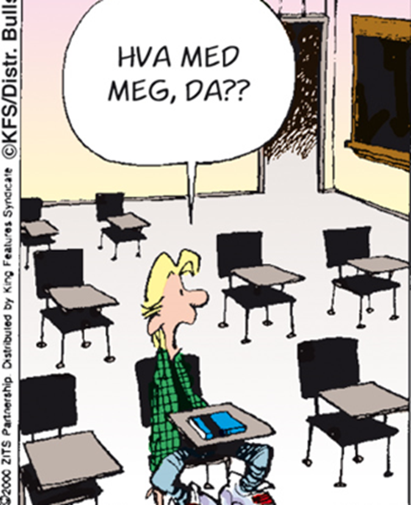
Oppsummert
Ha noe å skrive om – skriveoverskudd
Lave skuldre
«Alle skriver nå» – tidsbegrenset
Skriving som samarbeid – «dele og like», alle blir sett?
- Skaper teksttypeforståelse, skriveferdigheter og skriveglede!!??

Slide 32
Kilder:
Hamsun; K: «Ringen», Siesta, Gyldendal, 1897
Ibsen, H: Vildanden, Gyldendal, 1884
Kleiva/Belsvik: Eg rømmer, Samlaget, 2005
Nilssen, Olaug: Få meg på, for faen, Samlaget, 2006
Skrivesenteret; «Sirkelen for undervisning og læring», Skrivesenteret, 2017 http://www.skrivesenteret.no/ressurser/sirkelen-for-undervisning-og-laering/
Animasjonsfilmer:
Blaas, R: Alma, 2009?
https://www.youtube.com/watch?v=irbFBgI0jhM
Bravo, E/David, B: In a Heartbeat, 2017 https://www.youtube.com/watch?v=2REkk9SCRn0&t=62s
Pixar: For the Birds, 2000
https://www.youtube.com/watch?v=nYTrIcn4rjg

